Slide 1


Scrum
Zertifizierungsworkshop

Slide 2

Learning Outcomes
Global Learning Outcome
Daily Learning Outcome

Slide 3

Mit Hilfe der agilen Methode Scrum kann ich im Team arbeiten.

Slide 4
Mit Hilfe der agilen Methode Scrum kann ich im Team arbeiten
Ich kenne die Prinzipien des Scrum Frameworks
Ich bin in der Lage, die Zertifizierung zum Scrum Master zu bestehen
Ich kann Scrum anwenden und mit der Idee von Scrum agil arbeiten.

Slide 5

Warum Scrum und warum die Scrum Prüfung?

Slide 6
Warum Scrum und warum die Scrum Prüfung?
Scrum ist eines der bekanntesten agilen Methoden!
Scrum vereint viele „Begriffe“ der agilen Arbeit (Userstory, Task, Product Owner, Sprint, …)
Die Prüfung zum Scrum-Master gibt den besten Überblick über die Zusammenhänge und Rollenverständnis – es ist nicht das Ziel, nach dieser Ausbildung sofort als Scrum Master zu arbeiten.

Slide 7
Wie erreichen wir unser Ziel?

Slide 8
Mit 3 Bausteinen zum Erfolg!
Scrum Prüfung
Mini Projekt
Scrum Tag
Selbststudium
Pre-Studies
Notes:
Anmerkungen für Lehrer
Die Prestudy-Phase beginnt 1-2 Wochen vor der Scrum-Tag
Die Scrum-Schulung ist ein Tag
Für das Selbststudium muss im Anschluss nach dem Scrum-Tag im Lehrplan mind. 8 Stunden zur Verfügung stehen
Die Scrum-Prüfung erfolgt ca. 5 Tage nach dem Scrum-Tag und es sollte ebenfalls dafür Zeit eingeplant werden
Auf Basis der Scrum-Idee wird dann das Mini-Projekt durchgeführt (Details siehe weitere Folie)

Slide 9
Der (praktische) Scrum Tag
09-10
10-11
11-12
Sprint 1
Wiederholung Scrum Prozess + Test
Sprint 2
3 Pillars of ScrumS’ Empiricism
Sprint 3
Scrum Rollen
(Scrum Team,Entwicklungsteam, Scrum Master,Product Owner)
12-13
Mittagspause
13-14
14-15
15-16
16-17
Sprint 4
Artefakte
(Product Backlog, Sprint Backlog, UserStory, Produktinkrement)
Sprint 5
Ereignisse
(Sprint, Sprint Planning, Daily Scrum, Sprint Review, Sprint Retrospektive)
Sprint 6
Selbstgesteuerte Teams
(Konfliktlösung, Kommunikation, Entscheidungsfindung, Feedback, Selbstorganisation)
Sprint 7
Skalierung von Scrum bei Projekten
(Scrum of Scrum, Verantwortlichkeiten, Rollen, Ereignisse, Artefakte)
Notes:
Anmerkungen für Lehrer
Der Tag im Überblick

Slide 10
Sprint 1

Slide 11

Stand Up
Was haben wir vorhin gemacht?
Einweisung in den Tag!
Was haben wir vor?
Wir wiederholen Scrum!
Wir machen einen Test!
Was steht uns im Weg?
Die Zeit könnte knapp werden …

Slide 12
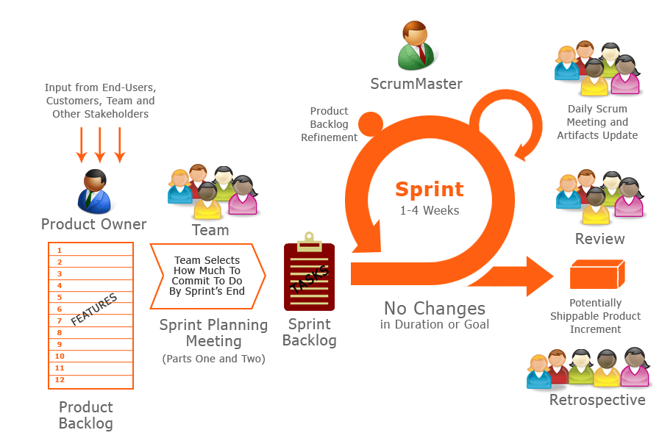
Notes:
Die Consultants sollen nach und nach ihr Wissen preisgeben
Technik: reihum sagt zu jedem „Schritt“ in Scrum eine wichtige Information, dies kann sein Begriffsdefinition, Ablauf, … (evtl. Fragen ggf. notieren auf später schieben), die Technik endet in der Retro

Slide 13
Lasst uns spielen!
Notes:
Alle Consultants machen einen Test in CANVAS; 20 Fragen in 20 Minuten
Wichtiger Hinweis: Der Test ist hart und soll nicht demotivieren, er soll zeigen wie die Fragen gestellt werden und das wir genau deswegen heute hier sind damit sie den Scrum-Test am Ende der Woche schaffen

Slide 14
Fragen?
Notes:
Haben die Consultants Fragen zum Test?

Slide 15

Review
Was habt ihr gelernt?
Was müssen wir besser machen?
Notes:
Von den Consultants beantworten lassen.

Slide 16
Sprint 2

Slide 17
Standup
Was haben wir vorhin gemacht?
Wir haben wiederholt!
Wir haben einen Test gemacht!
Was haben wir vor?
Wir schauen uns die 3 empirischen Säulen von Scrum an!
Was steht uns im Weg?
Haben wir Flipchart, Post-It und Stifte?

Slide 18
3 Säulen
Die empirische Verbesserung fußt auf drei Säulen:
Transparenz
Überprüfung
Anpassung
Transparency
Inspection
Adaption
3 Pillars of Scrums’ Empiricism
Notes:
Die empirische Verbesserung fußt auf drei Säulen:
Transparenz: Fortschritt und Hindernisse eines Projektes werden regelmäßig und für alle sichtbar festgehalten.
Überprüfung: Projektergebnisse und Funktionalitäten werden regelmäßig abgeliefert und bewertet.
Anpassung: Anforderungen an das Produkt, Pläne und Vorgehen werden nicht ein für alle Mal festgelegt, sondern kontinuierlich und detailliert angepasst. Scrum reduziert die Komplexität der Aufgabe nicht, strukturiert sie aber in kleinere und weniger komplexe Bestandteile, die Inkremente.

Slide 19
Was versteht ihr unter diesen Begriffen?
Notes:
Alle Consultants sollen sich für jede Säule einen Satz überlegen, was dieser Begriff für sie konkret bedeutet; der Context sollte beruflich sein und kann auch ihre bisherigen Erfahrungen mit Scrum wiederspiegeln
Ich verstehe unter Transparenz …
Ich verstehe unter Überprüfung …
Ich verstehe unter Anpassung …
Diese Zettel werden dann an die Wand unter den Säulenbegriff geklebt währen die Person es vorließt. Nachdem alle ihren Begriff vorgelesen haben wird wiederholt was Scrum unter dem Begriff versteht
Die empirische Verbesserung fußt auf drei Säulen:
Transparenz: Fortschritt und Hindernisse eines Projektes werden regelmäßig und für alle sichtbar festgehalten.
Überprüfung: Projektergebnisse und Funktionalitäten werden regelmäßig abgeliefert und bewertet.
Anpassung: Anforderungen an das Produkt, Pläne und Vorgehen werden nicht ein für alle Mal festgelegt, sondern kontinuierlich und detailliert angepasst. Scrum reduziert die Komplexität der Aufgabe nicht, strukturiert sie aber in kleinere und weniger komplexe Bestandteile, die Inkremente.
Alle Aussagen auf den Zetteln, die dem Scrum-Begriff entsprechen bleiben, alle anderen Zettel wandern auf eine 4 „Säule“ – WAS Scrum NICHT IST!

Slide 20
Review
Was habt ihr gelernt?
Was müssen wir besser machen?
Notes:
Von den Consultants beantworten lassen.

Slide 21
Tische rücken!

Slide 22
Praktisch: LEGO-City
Notes:
In diesem Teil wollen wir kurz auf LEGO-City eingehen – das praktische Projekt, dass uns den ganzen Tag folgt

Slide 23
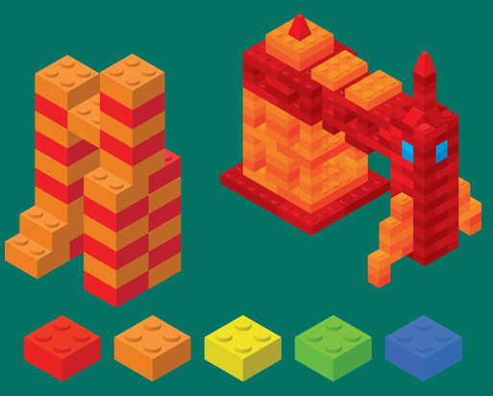
LEGO-City
Wir bauen heute eine Stadt!
Wir bauen diese Stadt mit Lego!
Wir bauen diese Stadt mit Lego, um zu sehen, wie man mit Scrum ein komplexes Produkt schrittweise realisieren kann!
Wir wollen eine MVP (Minimum Viable Product) Stadt!

Slide 24
Was braucht eine MVP-Lego-Stadt?

Slide 25
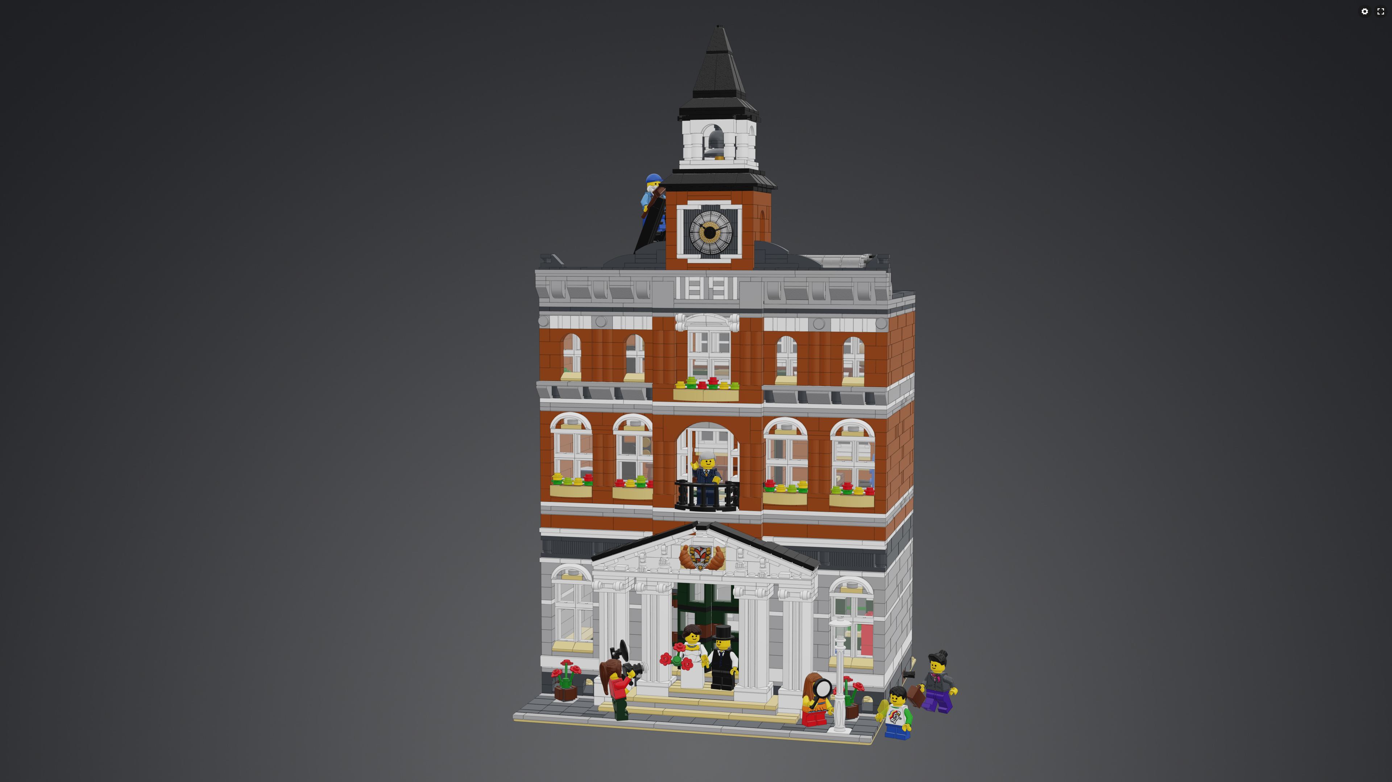
LEGO-City: Rathaus
Notes:
https://www.mecabricks.com/en/models/QVzvMdRjJp9

Slide 26
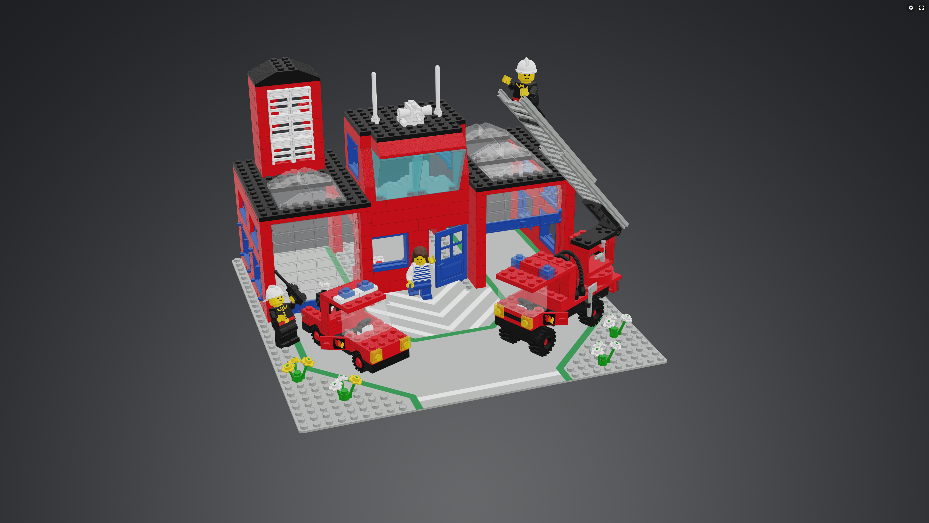
LEGO-City: Feuerwehr
Notes:
https://www.mecabricks.com/en/models/e8xaDdDPaB7

Slide 27
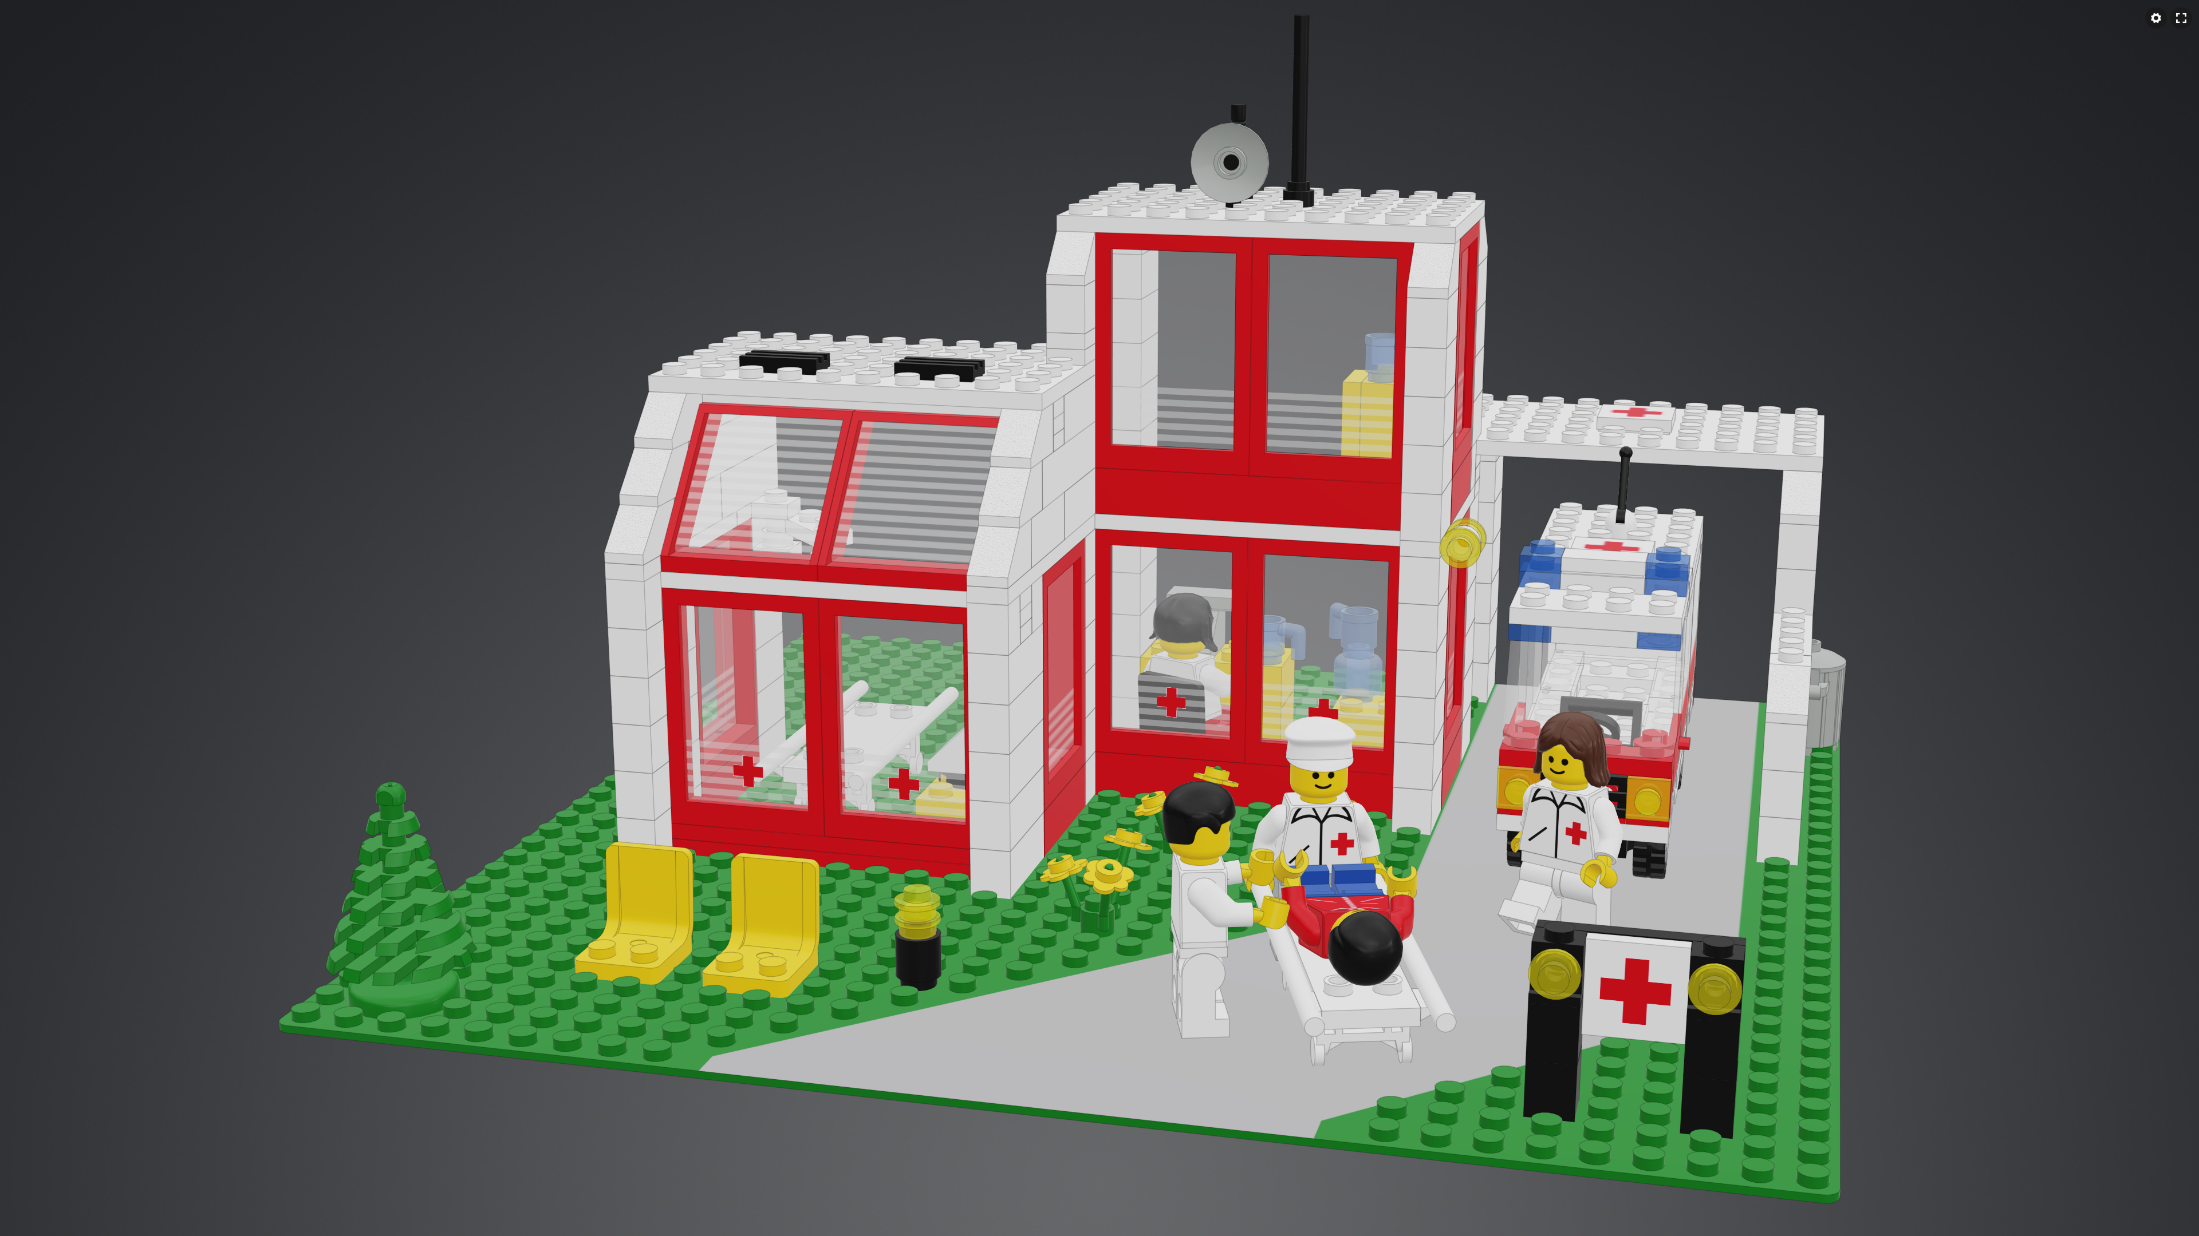
LEGO-City: Krankenhaus
Notes:
https://www.mecabricks.com/en/models/QVzvM9NvJp9
https://www.mecabricks.com/en/models/8bJ2bRod2yB
https://www.mecabricks.com/en/models/Geje6XwxvKX

Slide 28
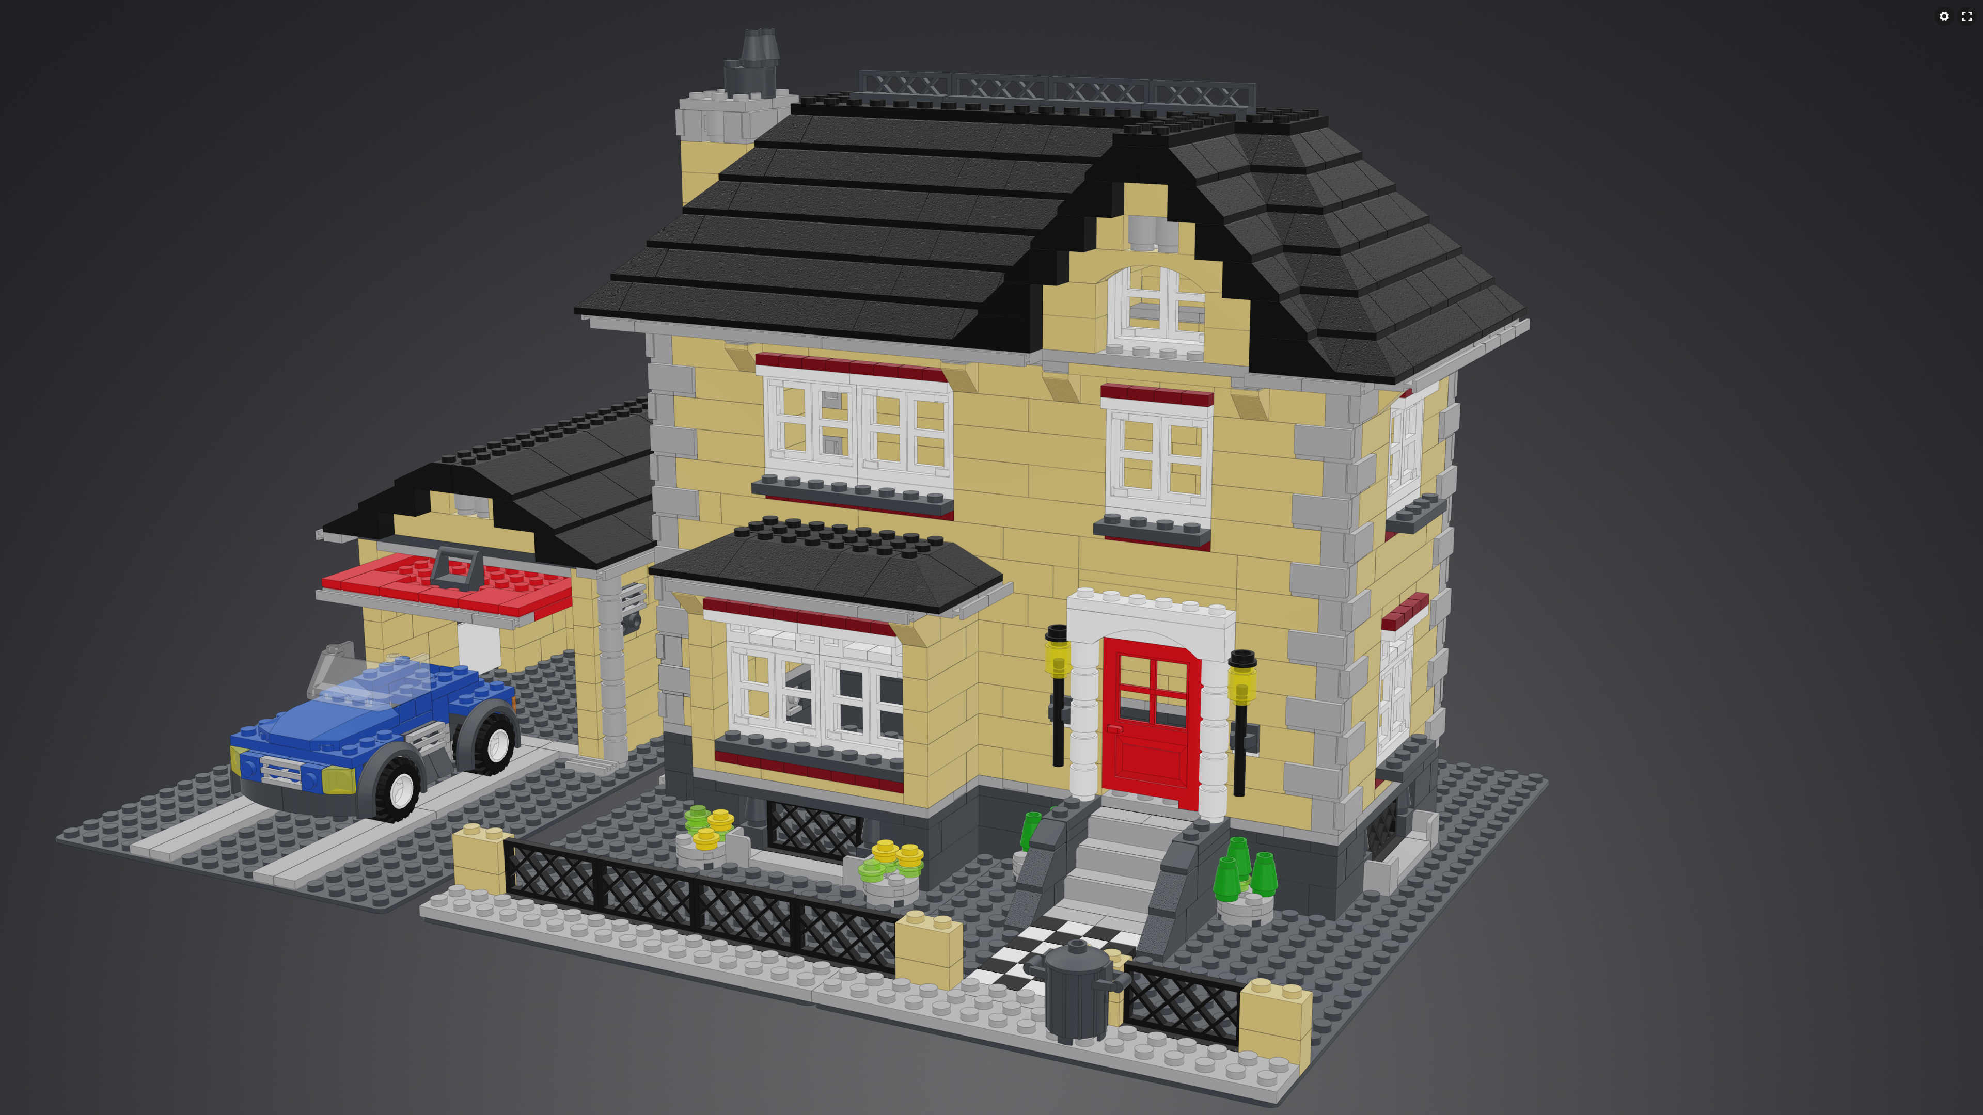
LEGO-City: Wohnhaus
Notes:
https://www.mecabricks.com/en/models/P7l2BNRX20N
https://www.mecabricks.com/en/models/pyj6WEdRvRq
https://www.mecabricks.com/en/models/LGVjK6Y2nz6
https://www.mecabricks.com/en/models/beDa5ddvzg8
https://www.mecabricks.com/en/models/AzOjoxJv6Z7
https://www.mecabricks.com/en/models/87X2Rm7xaZY
https://www.mecabricks.com/en/models/r0DvYpWj9ez
https://www.mecabricks.com/en/models/nKZvm19vG64
https://www.mecabricks.com/en/models/Qb82xPM21zK
https://www.mecabricks.com/en/models/bN02gVLaLDe
https://www.mecabricks.com/en/models/LyjWwQe6jJr
https://www.mecabricks.com/en/models/beDa5PeGvzg
https://www.mecabricks.com/en/models/WPkaJeobvxM
https://www.mecabricks.com/en/models/qJk2E4gZa9A

Slide 29
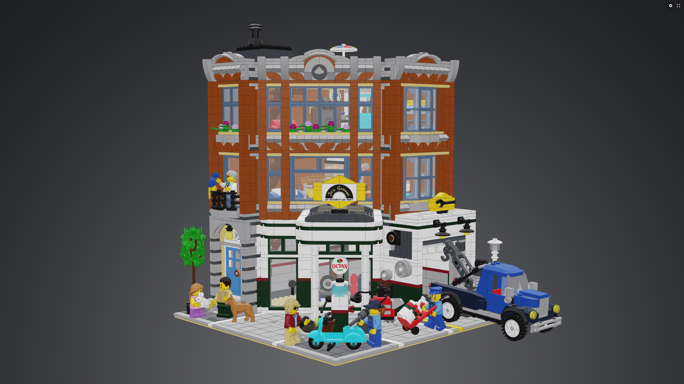
LEGO-City: Einkaufsmöglichkeit
Notes:
https://www.mecabricks.com/en/models/79a8GqoXv8w

Slide 30
LEGO-City: und noch Weiteres
Kirche
https://www.mecabricks.com/en/models/qJk2EoBZv9A
https://www.mecabricks.com/en/models/eDa5zlL42zg
Schule
https://www.mecabricks.com/en/models/Geje6xPlvKX
https://www.mecabricks.com/en/models/3X8jOmRLaYJ

Slide 31
Sprint 3

Slide 32
Standup
Was haben wir vorhin gemacht?
Wir haben gelernt, dass das Scrum-Framework die Zusammenarbeit fördern soll!
Was haben wir vor?
Wir schauen uns die Scrum-Rollen an!
Was steht uns im Weg?
Haben wir noch Flipchart, Post-It und Stifte übrig?

Slide 33
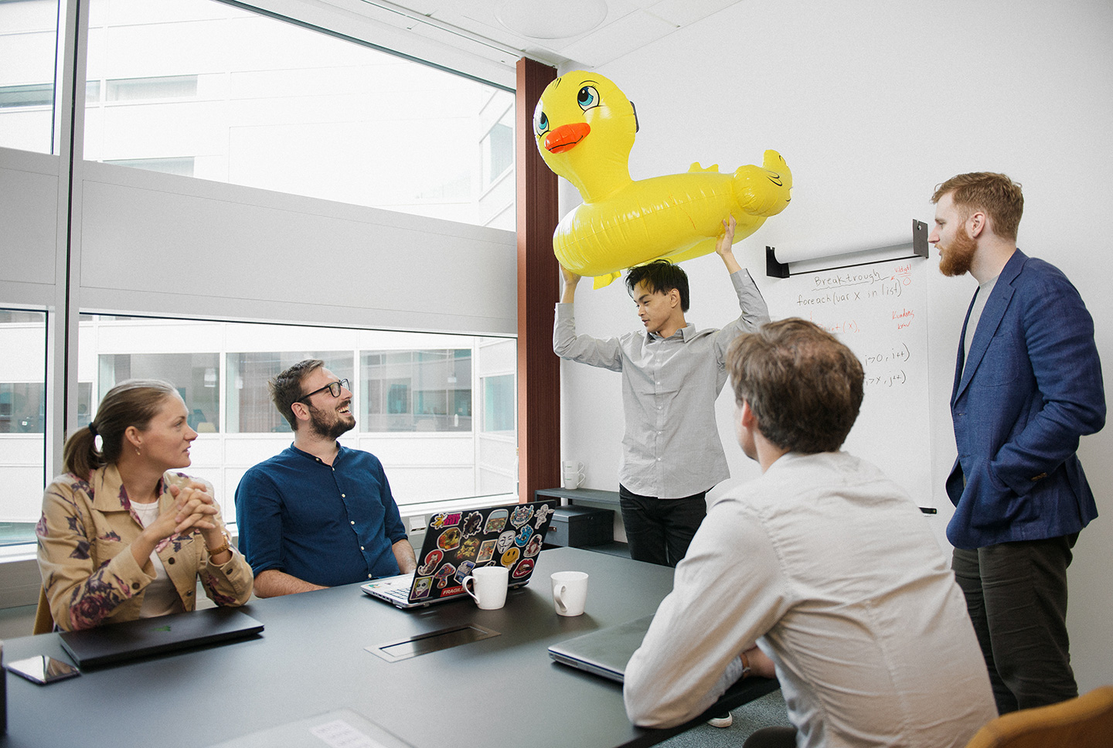
Rollen in Scrum
Scrum Team
Entwicklungs-Team
Scrum Master
Product Owner
Entwickler
Business Owner
Stakeholder

Slide 34
Was wisst ihr über diese Rollen?
Notes:
Alle Consultants sollen zusammen in EINEM Team mit Hilfe von Zetteln, Stift und Wand folgende Begriffe zusammen bringen, am Ende ist jeder für einen Zettel verantwortlich. Die Verantwortung muss auf der Rückseite des Zettels stehen.
Vorbereitung: Zettel mit folgenden Begriffen ausdrucken:
Scrum Team
Entwicklungs-Team
Scrum Master
Product Owner
Entwickler
Business Owner
Stackholder
Product Backlog,
Sprint Backlog,
UserStory,
Tasks
Produktinkrement
Sprint,
Sprint Planning,
Daily Scrum,
Sprint Review,
Sprint Retrospektive
Verantwortung für Bezahlung des Gehaltes
Verantwortung für Produkt
Verantwortung für Ablauf
Verantwortung für einen Task
Verantwortung für Increment

Slide 35
Praktisch: LEGO-City
Notes:
In diesem Teil wollen wir kurz auf LEGO-City eingehen – das praktische Projekt, dass uns den ganzen Tag folgt

Slide 36
LEGO-City
Welche Rollen gibt es unserem LEGO-Städtebauprojekt wenn wir das auf Scrum-Basis machen?
Wie heißen diese Rollen im Context bei einem Bauprojekt?
Wie bauen wir das Projekt auf?
Notes:
Wir erkennen dass wir Teams brauchen und das Produkt „Stadt“ aufteilen müssen in eigenständige Increments, die von einzelnen Teams unbhängig gebaut werden können. Aber wie stellen wir sicher, dass es trotzdem eine gemeinsame Stadt wird? Wir diskutieren das und finden raus, dass ein Increment ein Objekt/Haus ist, dass erst mal vom Grundsatz alleine gebaut und aufgestellt wird – es interagiert mit der Stadt nur bedingt.

Slide 37
Überschrift
Was habt ihr gelernt?
Was müssen wir besser machen?
Notes:
Von den Consultants beantworten lassen.

Slide 38
Team in der Pause finden!

Slide 39
Raum & Sitzordnung anpassen!

Slide 40
Pause

Slide 41
Sprint 4

Slide 42
Standup
Was haben wir vorhin gemacht?
Wir haben gelernt, dass es schwierig ist mit einem großen Team an einem großen Projekt zu arbeiten, das Scrum-Framework kann helfen!
Was haben wir vor?
Wir schauen uns die Artefakte an!
Was steht uns im Weg?
Die Mittagsmüdigkeit?

Slide 43
Artefakte in Scrum
Product Backlog
Sprint Backlog
Inkrement
und weitere wichtige Elemente
Feature / Epic / User Story / Task
Definition Of Done

Slide 44
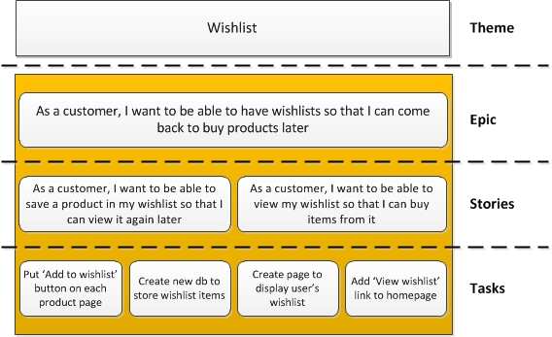
Structure of a Product Backlog
Item → User Story
Task → To Do
Notes:
Quelle: https://www.Scrumandkanban.co.uk/wp-content/uploads/2014/01/Theme-Epic-Story-Task.jpg

Slide 45
Welche Eigenschaften hat ein (Product) Backlog?
Notes:
A Product Backlog …
… is the single source of requirements.
… is an ordered list of everything that might be needed in the product.
… contains features, functions, requirements, enhancements and many more from which future releases are consist of.
… has items with attributes like description, order, estimate and value.
The Product Backlog ...
… has the Product Owner as the single responsible person for its content, availability and order.
… ‘s earliest version only lays out initially known and best-understood requirements.

Slide 46
Welche Eigenschaften hat ein Increment?
Notes:
The Increment …
… is the sum of all the Product Backlog items completed during all Sprints so far.
… must contain only ”Done” items, which means it is in usable condition and meets “Definition of Done”.
… must be in useable condition regardless if the Product Owner decides to actually release it or not.

Slide 47
Was ist eine Definition Of Done?
Notes:
It is tremendously important to agree on a “Definition of Done” at the beginning of the project.
Items that miss this definition are excluded from the Increment and will never be demonstrated to the customer at the Sprint Review.
“Not done” items are returned to the Product Backlog and are re-estimated and re-prioritised.

Slide 48
Was ist eine User Story?
Notes:
Was ist ein User Story bzw. Die anderen Elemente im Backlog?
Werfen wir nochmals einen Blick rein

Slide 49
Structure of a Product Backlog
Item → User Story
Task → To Do
Notes:
Quelle: https://www.Scrumandkanban.co.uk/wp-content/uploads/2014/01/Theme-Epic-Story-Task.jpg

Slide 50
User Story Phrase
As a < type of user >, I want < some goal > so that < some reason >.
Als <Rolle> möchte ich <Ziel/Wunsch>, um <Nutzen>.

Slide 51
User Storys und das INVEST-Prinzip
Independent | Unabhängig | User Story kann für sich stehen, ohne von anderen User Storys abhängig zu sein.
Negotiable | Verhandelbar | User Story umfasst am Anfang wenige Details und wird nach und nach in Diskussion detaillierter.
Valuable | Wertvoll | User Story bringt Anwender/Kunden einen Mehrwert.
Estimable | Schätzbar | Aufwand der User Story lässt sich durch Entwickler schätzen.
Small | Klein | User Story muss innerhalb einer Iteration implementierbar sein.
Testable | Testbar | User Story muss sich überprüfen lassen können.

Slide 52
Wie können Prinzipien erreicht warden?
Notes:
Die Consultants sollen ihre Ideen wie die Prinzipien erreicht werden an die Wand kleben?
Independent
Negotiable
Valuable
Estimable
Small
Testable
Am Ende werden evtl. die Elemente, die nicht Teil von Scrum sind entfernt

Slide 53
Praktisch: LEGO-City
Notes:
In diesem Teil wollen wir kurz auf LEGO-City eingehen – das praktische Projekt, dass uns den ganzen Tag folgt

Slide 54
LEGO-City
Wir stellen Tasks für unsere Stadt!
Jedes Team bekommt ein Bauwerk und ist für diese Funktion verantwortlich.
Schreibt die Aufgaben, die ihr plant, wenn ihr für das jeweilige Bauwerk 5 Minuten Zeit habt es zu bauen.
Ihr habt 5 Minuten Zeit!
Notes:
Sie sollen für jeweils ein Bauwerk die Tasks erstellen und feststellen, dass man vorher fragen muss um zu wissen was man machen nöchte.

Slide 55
Präsentation der Tasks
Wir haben Folgendes vor!
Notes:
Mit gezielten Rückfragen stellen Sie fest, dass Sie nicht wissen was der Product Owner möchte!

Slide 56
LEGO-City: Rathaus
Notes:
https://www.mecabricks.com/en/models/QVzvMdRjJp9

Slide 57
LEGO-City: Feuerwehr
Notes:
https://www.mecabricks.com/en/models/e8xaDdDPaB7

Slide 58
LEGO-City: Krankenhaus
Notes:
https://www.mecabricks.com/en/models/QVzvM9NvJp9
https://www.mecabricks.com/en/models/8bJ2bRod2yB
https://www.mecabricks.com/en/models/Geje6XwxvKX

Slide 59
LEGO-City: Wohnhaus
Notes:
https://www.mecabricks.com/en/models/P7l2BNRX20N
https://www.mecabricks.com/en/models/pyj6WEdRvRq
https://www.mecabricks.com/en/models/LGVjK6Y2nz6
https://www.mecabricks.com/en/models/beDa5ddvzg8
https://www.mecabricks.com/en/models/AzOjoxJv6Z7
https://www.mecabricks.com/en/models/87X2Rm7xaZY
https://www.mecabricks.com/en/models/r0DvYpWj9ez
https://www.mecabricks.com/en/models/nKZvm19vG64
https://www.mecabricks.com/en/models/Qb82xPM21zK
https://www.mecabricks.com/en/models/bN02gVLaLDe
https://www.mecabricks.com/en/models/LyjWwQe6jJr
https://www.mecabricks.com/en/models/beDa5PeGvzg
https://www.mecabricks.com/en/models/WPkaJeobvxM
https://www.mecabricks.com/en/models/qJk2E4gZa9A

Slide 60
LEGO-City: Einkaufsmöglichkeit
Notes:
https://www.mecabricks.com/en/models/79a8GqoXv8w

Slide 61
Warum braucht es Tasks?
Notes:
Die Consultants sollen verstehen, dass das Prinzip „VORHER DENKEN, dann PROGRAMMIEREN“ sehr wichtig ist. Und das nur das implementiert was in der User Story steht

Slide 62
Review
Was habt ihr gelernt?
Was müssen wir besser machen?
Notes:
Von den Consultants beantworten lassen.

Slide 63
Sprint 5

Slide 64
Standup
Was haben wir vorhin gemacht?
Wir haben gelernt, das alles transparent in den Artefakten dokumentiert sein muss, was von dir als Entwickler gefordert ist!
Was haben wir vor?
Wir schauen uns die Ereignisse in Scrum an!
Was steht uns im Weg?
Die Komplexität einer Lego-Stadt!

Slide 65
Events in Scrum
Sprint Planning
Sprint
Daily Scrum
Sprint Review
Sprint Retrospektive
Notes:
Sprint
Scrum Produktentwicklung (bzw. Scrum-Projekte) schreiten in Serien von Sprints voran. Zu Beginn wird die anstehende Arbeit gemeinsam geplant. Das Produkt wird während des Sprints entworfen, kodiert und getestet. Am Ende des Sprints wird immer ein potenziell auslieferbares Produktinkrement (PSI) übergeben. Während des Sprints überprüft das Team täglich im Daily Scrum, ob es das Sprintziel noch erreichen kann. Eine konstante Dauer führt zu einem besseren Rhythmus. Das bedeutet, dass ein Sprint nicht verkürzt oder verlängert wird. Die Sprintlänge wird nicht von Sprint zu Sprint geändert. Die Sprintlänge sollte so gewählt werden, dass der Product Owner angemessen mit Risiken umgehen kann (höheres Risiko = kürzere Sprintlänge) und dass er sich mit den anderen geschäftlichen Ereignissen im Unternehmen synchronisieren kann. Die maximale Sprintlänge lt. Scrum Guide liegt bei 4 Wochen bzw. ein Kalendermonat.
Sprint Planning
Im Sprint Planning stellt der PO die Anforderungen vor und das Team plant. Es geht um zwei Themen. Die Planung dauert (bei einem vierwöchigen Sprint) max. 8 Stunden:
Punkt 1: Der PO stellt dem Team die Anforderungen vor. Das Team stellt Fragen, damit es die Anforderungen gut versteht. Gemeinsam wird ein Sprintziel (Sprint Goal) entwickelt. Das Team gibt am Ende von Teil 1 eine Abschätzung (Forecast) ab, was es schaffen wird.
Für Punkt 2 bespricht das Team, wie es die Anforderungen konkret umsetzt und was dafür genau zu tun ist. Einzelne Backlog Items werden für das Sprint Backlog verfeinert und zu umsetzbaren Arbeitseinheiten (Tasks) geschnitten. Somit baut das Development Team sukzessive das Sprint Backlog auf.
Daily Scrum
Während des Sprints prüft das Team täglich, ob es das Sprintziel erreicht. Alle sind eingeladen. Aber nur Team-Mitglieder und der Scrum Master dürfen reden. Der Scrum Product Owner steht idealer Weise für Fragen optional bereit. Das Daily ist kein Statusberichte für den Scrum Master oder Scrum Product Owner. Es dient dem Team zur Synchronisation:
Was habe ich gestern fertig gestellt um das gemeinsamme Sprint Ziel zu erreichen?
Was will ich heute fertig stellen um das gemeinsamme Sprint Ziel zu erreichen?
Hindert mich etwas an der Fertigstellung?
Es ist kein Meeting zur Problemlösung. Es hilft dabei, andere Meetings zu vermeiden. Das Daily findet immer zur gleichen Zeit, am gleichen Ort statt. Der Scrum Guide sieht für das Daily eine maximale Zeitdauer von 15 Minuten (unabhängig von Teamgröße und Sprintlänge) vor.
Sprint Review
Im Review stellt das Development Team dem Product Owner ein potenziell auslieferbares Produkt vor. Das Development Team erhält idealer Weise direktes Feedback von den Stakeholdern. Der Product Owner akzeptiert umgesetzte Product Backlog Items oder weist diese zurück. Erkenntnisse aus dem Scrum Review Meeting fließen in den nächsten Sprint ein. Das bedeutet, dass die Architektur, bestimmte Designs oder Lösungsansätze bestätigt oder abgelehnt werden. Der Product Owner überdenkt eventuell in diesem Meeting die Priorisierung des Product Backlogs (durch Input und Impulse der Stakeholder), denn offiziell gibt es zwischen Sprint Retrospektive und dem nächsten Sprint Planning keine Zeit dafür. Der Scrum Guide sieht für das Review Meeting eine maximale Zeitdauer von 4 Stunden (Üblicher Weise bezogen auf eine Sprintlänge von 4 Wochen) vor.
Sprint Retrospektive
Die Retrospektive ist ein bewusster Haltepunkt am Ende des Sprints, damit das Scrum Team sich Zeit für Verbesserungen nimmt. Sie ist DAS Meeting des Scrum Masters. Es werden sowohl positive als auch negative Dinge besprochen. Es ist gut, mit der Auflistung der Dinge zu starten, die das Scrum Team schon gut hinbekommen hat. Das gibt Energie. Abschluss
Das Team beschließt 1-2 Verbesserungsmaßnahmen für den nächsten Sprint. Der Scrum Guide sieht für die Retrospektive eine maximale Zeitdauer von 3 Stunden (bezogen auf eine Sprintlänge von 4 Wochen) vor.
Timebox
Alle Scrum-Meetings haben eine feste Dauer (Timebox). Die bewusste zeitliche Beschränkung hilft dabei, zügig zu arbeiten und zu fokusieren. Scrum Master und Team achten auf das Einhalten der Timeboxen.
Bsp:
Wichtige Anforderungen werden daher immer zuerst bearbeitet. Wenn die Planungszeit abgelaufen ist, wird mit dem Arbeiten angefangen. Wenn der Sprint zu Ende geht, muss abgeliefert werden. Der Sprint wird nicht verlängert oder gekürzt.
Sprint: 4 Wochen
Daily: 15 Minuten
Planing: 8 Stunden
Review: 4 Stunden
Retro: 3 Stunden

Slide 66
Wie sind die Timeboxen der Events?
Notes:
Sprint: 4 Wochen
Daily: 15 Minuten
Planing: 8 Stunden
Review: 4 Stunden
Retro: 3 Stunden

Slide 67
… und warum?
Notes:
Diskussion mit den Consultants warum das so ist und warum es wichtig ist die einzuhalten. Mit einer SWOT-Analyse kann das Thema betrachtet werden

Slide 68
Praktisch: LEGO-City
Notes:
In diesem Teil wollen wir kurz auf LEGO-City eingehen – das praktische Projekt, dass uns den ganzen Tag folgt

Slide 69
LEGO-City: Sprint Planung
Wir verifizieren unsere User Story!
Wir stellen Tasks für unsere Haus-Story!
Jedes Team bekommt ein Bauwerk und ist für dessen Funktion verantwortlich.
Schreibt die Aufgaben, die ihr plant, wenn ihr für das jeweilige Bauwerk 30 Minuten Zeit habt es zu bauen.
Ihr habt 15 Minuten Zeit!
Notes:
Sie sollen für jeweils ein Bauwerk die Tasks erstellen und feststellen, dass man vorher fragen muss um zu wissen was man machen nöchte.

Slide 70
3 Stockwerke
(1 Stockwerk = 6 Steine hoch)
Auf dem Gebäude muss ein quadratischer Würfel mit einem Dach zu sehen sein. Auf den jeweiligen Seiten muss abwechselnd die Buchstaben A und W zu lesen sein. Die Buchstaben müssen mit der Farbe grün gesetzt werden.
Zum Schutze der Daten (DSGVO!) muss die Tür verschließbar sein
Jedes Stockwerk (außer EG) muss 10 Fenster haben (Fenster = 3 Steine hoch und mind. 3 Einheiten breit
Im EG muss eine behinderten gerechte Tür zur Verfügung stehen (6 Einheiten breit und 5 Steine hoch
Aus Sicherheitsgründen sind die 6 Fenster im EG nur 2 Einheiten hoch und mind. 3 Einheiten breit.
Das Haus darf max. 20 Einheiten breit sein und max 8 Einheiten tief
Zum Hochwasserschutz muss das Haus auf einer massiven Bodenplatte stehen, die ein Stein hoch ist und jeweils 2 Einheiten überstehen
Notes:
https://www.mecabricks.com/en/models/QVzvMdRjJp9

Slide 71
2 Stockwerke
(1 Stockwerk = 6 Steine hoch)
Auf der Rückseite muss in der Hauswand A und W zu lesen sein. Die Buchstaben müssen mit der Farbe grün gesetzt werden.
Der 2. Stock ist nur ein Drittel so groß wie das Gebäude und hat nur ein Fenster (3x3) nach vorne zum Hof
Im EG müssen zwei Tore für die Einsatzwägen zur Verfügung stehen (8 Einheiten breit und 5 Steine hoch
Im EG muss eine behinderten gerechte Tür zur Verfügung stehen (6 Einheiten breit und 5 Steine hoch
Aus Sicherheitsgründen sind im EG links und rechts nur jeweils ein Fenster (3 Einheiten hoch und mind. 3 Einheiten breit.)
Das Haus darf max. 25 Einheiten breit sein und max 8 Einheiten tief
Ein Einsatzwagen ist teuer, daher müssen die Tore massiv und verschließbar sein
Notes:
https://www.mecabricks.com/en/models/e8xaDdDPaB7

Slide 72
2 Stockwerke
(1 Stockwerk = 8 Steine hoch)
Im 2. OG sollen den Patienten 8 große Fenster (3x3) einen schönen Blick ermöglichen
Der 2. Stock erstreckt sich über die gesamte Hausbreite (inkl. Notaufnahme)
Im EG muss ein Tore für den Krankenwagen zur Verfügung stehen (8 Einheiten breit und 5 Steine hoch
Im EG muss eine behinderten gerechte Tür zur Verfügung stehen (6 Einheiten breit und 5 Steine hoch
Aus Sicherheitsgründen sind im EG alle 5 Fenster nur jeweils ein Fenster (2 Einheiten hoch und mind. 3 Einheiten breit.)
Das Haus darf max. 12 Einheiten breit sein und max. 8 Einheiten tief
Auf dem Dach muss mit einem Kreuz der Helikopter-Landeplatz markiert werden
Notes:
https://www.mecabricks.com/en/models/QVzvM9NvJp9
https://www.mecabricks.com/en/models/8bJ2bRod2yB
https://www.mecabricks.com/en/models/Geje6XwxvKX

Slide 73
3 Stockwerke
(1 Stockwerk = 6 Steine hoch)
Das Gebäude benötigt ein Spitzdach und Kamin der einmal durch das ganze Gebäude reicht und durch die Fenster sichtbar sein muss.
Das Kinder in dem Haus wohnen müssen die Tür verschließbar sein
Jedes Stockwerk (außer EG) muss 10 Fenster haben (Fenster = 3 Steine hoch und mind. 3 Einheiten breit
Im EG muss eine behinderten gerechte Tür zur Verfügung stehen (6 Einheiten breit und 5 Steine hoch
Aus Sicherheitsgründen sind die 6 Fenster im EG nur 2 Einheiten hoch und mind. 3 Einheiten breit.
Das Haus darf max. 20 Einheiten breit sein und max 8 Einheiten tief
Zum Hochwasserschutz muss das Haus auf einer massiven Bodenplatte stehen, die ein Stein hoch ist und jeweils 2 Einheiten überstehen
Notes:
https://www.mecabricks.com/en/models/P7l2BNRX20N
https://www.mecabricks.com/en/models/pyj6WEdRvRq
https://www.mecabricks.com/en/models/LGVjK6Y2nz6
https://www.mecabricks.com/en/models/beDa5ddvzg8
https://www.mecabricks.com/en/models/AzOjoxJv6Z7
https://www.mecabricks.com/en/models/87X2Rm7xaZY
https://www.mecabricks.com/en/models/r0DvYpWj9ez
https://www.mecabricks.com/en/models/nKZvm19vG64
https://www.mecabricks.com/en/models/Qb82xPM21zK
https://www.mecabricks.com/en/models/bN02gVLaLDe
https://www.mecabricks.com/en/models/LyjWwQe6jJr
https://www.mecabricks.com/en/models/beDa5PeGvzg
https://www.mecabricks.com/en/models/WPkaJeobvxM
https://www.mecabricks.com/en/models/qJk2E4gZa9A

Slide 74
3 Stockwerke
(1 Stockwerk = 6 Steine hoch)
Das Gebäude benötigt ein Spitzdach und Aufzugsschacht (4x4) der einmal durch das ganze Gebäude reicht und durch die Fenster sichtbar sein muss.
Das Kinder in dem Haus wohnen müssen die Tür verschließbar sein
Jedes Stockwerk (außer EG) muss 10 Fenster haben (Fenster = 3 Steine hoch und mind. 3 Einheiten breit
Im EG muss eine behinderten gerechte Tür zur Verfügung stehen (6 Einheiten breit und 5 Steine hoch
Aus Sicherheitsgründen sind die 6 Fenster im EG nur 2 Einheiten hoch und mind. 3 Einheiten breit.
Das Haus darf max. 20 Einheiten breit sein und max 8 Einheiten tief
Zum Hochwasserschutz muss das Haus auf einer massiven Bodenplatte stehen, die ein Stein hoch ist und jeweils 2 Einheiten überstehen
Notes:
https://www.mecabricks.com/en/models/79a8GqoXv8w

Slide 75
Präsentation der Tasks
Wir haben Folgendes vor!

Slide 76
Review
Was habt ihr gelernt?
Was müssen wir besser machen?
Notes:
Von den Consultants beantworten lassen.

Slide 77
Sprint 5

Slide 78
Überschrift
Was haben wir vorhin gemacht?
Wir haben gelernt das Scrum auf Planung und strukturiertem Vorgehen basiert!
Was haben wir vor?
Wir schauen uns den gesamten Scrum-Prozess nochmals an!
Was steht uns im Weg?
Die Komplexität einer Lego-Stadt!

Slide 79
Scrum is …

Slide 80
Praktisch: LEGO-City
Notes:
In diesem Teil wollen wir kurz auf LEGO-City eingehen – das praktische Projekt, dass uns den ganzen Tag folgt

Slide 81
LEGO-City: Sprint
Tauscht die Userstory!
Baut die Stadt!
Ihr habt 30 Minuten Zeit!
Wir haben 15 Minuten für den Review!
Wir machen zusammen 15 Minuten den Review!

Slide 82
Review
Was habt ihr gelernt?
Was müssen wir besser machen?
Notes:
Von den Consultants beantworten lassen.

Slide 83
Sprint 6

Slide 84
Standup
Was haben wir vorhin gemacht?
Mit einem strukturierten Vorgehen wie Scrum kommt man schneller voran!
Was haben wir vor?
Wir schauen uns an, wie man Scrum in großen Teams gestaltet!
Was steht uns im Weg?
Eine Stadt ohne Strom!

Slide 85

Scrum of Scrums
Was hat mein Team geschafft, seit wir uns das letzte Mal getroffen haben?
Was wird mein Team bis zum nächsten Treffen erledigen?
Welche Hindernisse behindern mein Team bei der Arbeit?
Könnte eine Tätigkeit meines Teams ein anderes Team beeinflussen oder behindern?
Notes:
Scrum of Scrums Definition
Das Scrum of Scrums bezeichnet ein regelmäßiges Treffen von Vertretern einzelner Scrum-Teams. Es dient dem Zweck, sich gegenseitig über den Status quo der einzelnen Teams, über anstehende Tätigkeiten und mögliche Hindernisse bei der Entwicklung auszutauschen. Ziel des Scrum of Scrums ist es, die Arbeit der verschiedenen Scrum-Teams zu synchronisieren und Entwicklungen von Teams zu identifizieren, die andere Teams bei der Umsetzung ihrer Anforderungen beeinflussen. Es ist somit eine Technik zur Skalierung von Scrum und für viele größere Unternehmen relevant.
Idealerweise schickt jedes Team einen Vertreter zum Scrum-of-Scrums-Meeting, so dass alle Teams gleichgewichtig repräsentiert werden. Die Arbeit der Scrum-of-Scrums Meetings kann auch auf einer höheren Ebene – mit Vertretern der verschiedenen Scrum-of-Scrums-Runden – fortgeführt werden. Auch wenn Formulierungen wie Scrum-of-Scrum-of-Scrums leicht verständlich sind, haben sie sich in der Scrum-Community nicht durchgesetzt.
Unterschiede zum Daily Scrum
Daily Scrum und Scrum of Scrums sind sehr ähnlich. Beim Daily Scrum darf jedes Teammitglied drei Fragen beantworten:
Was habe ich seit gestern getan, um das Sprint-Ziel zu erreichen?
Was mache ich bis morgen, um das Sprint-Ziel zu erreichen?
Was behindert mich bei meiner Arbeit?
Da beim Scrum of Scrums jeder Teilnehmer als Team-Botschafter auftritt, werden die Fragen umformuliert:
Was hat mein Team geschafft, seit wir uns das letzte Mal getroffen haben?
Was wird mein Team bis zum nächsten Treffen erledigen?
Welche Hindernisse behindern mein Team bei der Arbeit?
Könnte eine Tätigkeit meines Teams ein anderes Team beeinflussen oder behindern?
Die Antwort auf die letzte Frage ist besonders wichtig, denn die Erkenntnisse müssen zwingend von den Vertretern an die eigenen Teams weitergegeben werden.
Häufigkeiten und Dauer
Die Meinungen zu den Häufigkeiten eines Scrum of Scrums variieren. Oft wird ein tägliches Treffen empfohlen, doch auch andere Rhythmen wie einmal oder zweimal pro Woche können ausreichen. Wichtig ist, dass nicht jedes Mal ein neuer Termin mit den Teilnehmern abgestimmt wird, sondern Termine im Vorfeld feststehen. So könnten sich die Vertreter bspw. jeden Dienstag und Donnerstag treffen und ein Scrum-of-Scrum-of-Scrums jeden Freitag stattfinden.
Es empfiehlt sich beim Scrum of Scrums mit einer Timebox zu arbeiten. Die Dauer sollten die Vertreter gemeinsam und in Abhängigkeit der Teilnehmeranzahl festlegen. Manche Organisationen entscheiden sich bewusst gegen ein tägliches Treffen von 15 Minuten, sondern setzen auf längere Meetings von 45 oder 60 Minuten. Dies macht insbesondere dann Sinn, wenn Probleme, die alle Teams und damit alle Mitarbeiter betreffen, in den Meetings besprochen und sofern möglich auch direkt gelöst werden sollen.

Slide 86
Praktisch: LEGO-City

Slide 87
LEGO-City: Scrum of Scrums
Wählt einen Vertreter in eurem Team und schickt ihn zum Scrum-Master!
Folgende Abhängigkeit besteht nun zwischen den Objekten:

Slide 88
User Story: Kanalsystem
Es muss ein Kanalsystem gebaut werden.
Der Kanal muss mind. 1 Einheit breit und hoch sein.
Der Kanal muss jedes Gebäude verbinden.
Jedes Haus muss von unten mit einem Steigschacht (Höhe: 2 Einheiten) angeschlossen werden, dabei muss der Steigschacht eine Einheit in das Erdgeschoss reichen.
Die Funktionen der Gebäude dürfen durch einen Umbau nicht beeinträchtigt werden.

Slide 89
User Story: Stromsystem
Jedes Haus muss einen Stromabnehmer an der Hausfront erhalten.
Der Stromabnehmer darf max. 1x1 hoch sein.
Der Stromabnehmer muss 7 Einheiten vom Grundboden entfernt sein.
Ein kleines Gebäude (7x7x7) muss genau so viele Anschlüsse haben wie Stromabnehmer.

Slide 90
LEGO-City: Scrum of ScrumS
Startet mit einem Planning (10 Minuten)
Stimmt euch über ein Scrum of ScrumS ab
Startet mit dem Sprint (20 Minuten)
Präsentiert in einer Review eure Stadt (10 Minuten)
Wir machen zusammen eine Retro (10 Minuten)

Slide 91
Review
Was habt ihr gelernt?
Was müssen wir besser machen?
Notes:
Von den Consultants beantworten lassen.

Slide 92
Scrum Certification

Slide 93
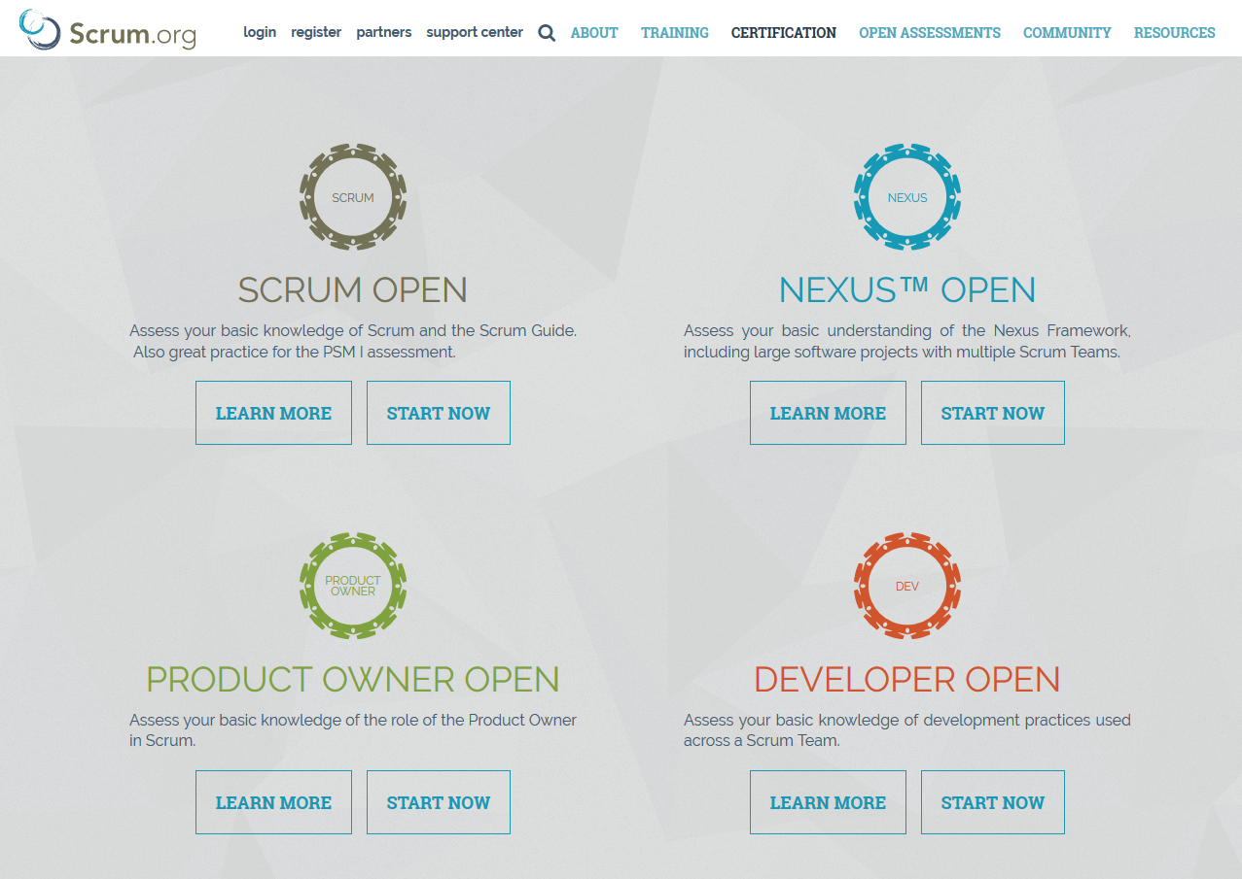
Scrum Certification
https://www.Scrum.org/open-assessments
30 Questions in 30 Minutes
85% Pass Mark ⇒ 26 Correct Answers

Slide 94
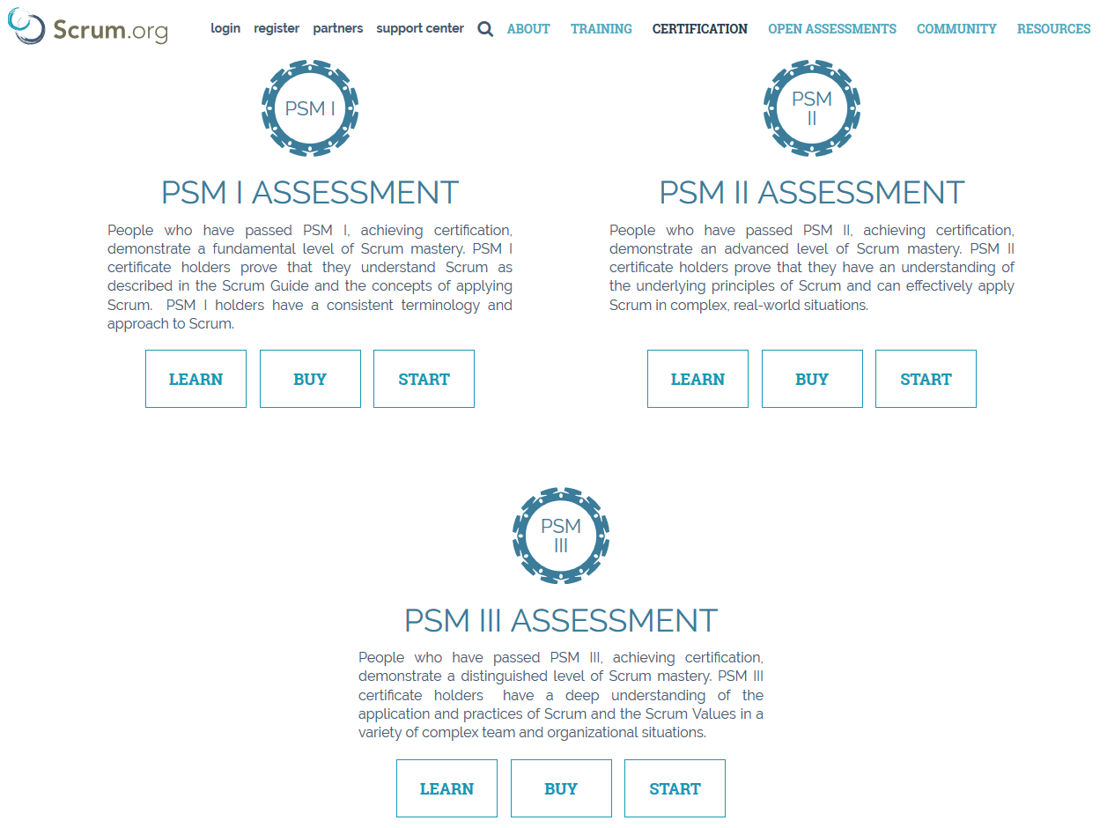
Professional Scrum Master Certifications
https://www.Scrum.org/professional-Scrum-certifications/professional-Scrum-master-assessments
80 Questions in 60 Minutes
85% Pass Mark

Slide 95
Lasst uns einen weiteren Test machen!
Notes:
Testprüfung auf Scrum.org

